Slide 1
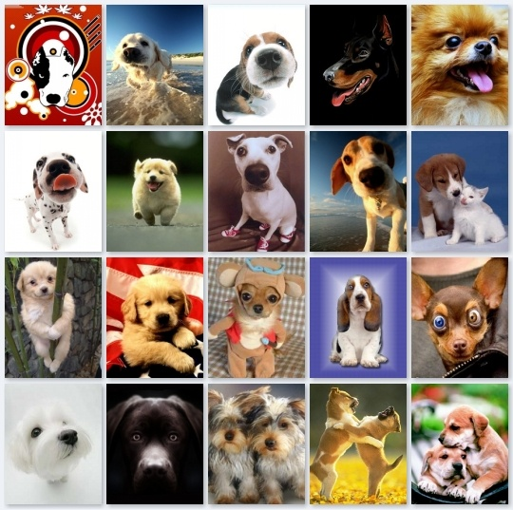
Какие они разные… эти собаки…
Подготовила:
Ковалёва Л.В
учитель начальных классов
МКОУ «Семёновская СОШ»
Знаменского района
Омской области.

Slide 2
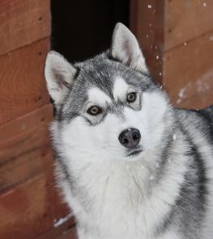
Сибирский хаски
Западную публику хаски потрясли прежде всего своим «волчьим» видом, они ассоциировались с творением суровой природы. Сибирский хаски - пропорционально сложенная рабочая собака среднего роста с легкими, непринужденными и энергичными движениями. Все в этой собаке исключительно функционально. Хаски сочетает в себе силу, скорость и выносливость. Собака не легкая, не тяжелая, не хрупкая и ни загруженная.

Slide 3
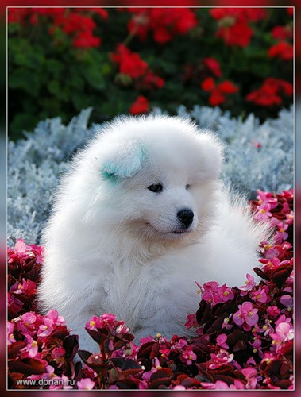
Самоедская лайка
Элегантный, белый арктический шпиц: большая или среднего размера, очень пушистая, снежно-белая собака с «улыбающейся» мордой, и темными, мудрыми глазами; с сильным и крепким телом, уверенно стоящим на резвых ногах. Во внешнем облике ощущается мощь, выносливость, шарм, мягкость, достоинство и самоуверенность. Выражение, так называемой, «самоедской улыбки» создается сочетанием формы глаз, их расположением и немного загибающимися вверх углами рта. Самоед - это одна из самых красивых пород из всех ныне существующих, приковывающая к себе взгляд и вызывающая восхищенное изумление. «Самоед всегда несет в своем сердце и в выражении морды дух зимнего рождественского праздника».

Slide 4
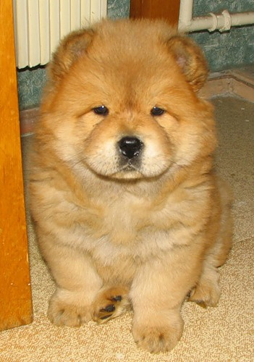
Чау Чау
Чау-чау сильная, крепкая, здоровая собака квадратного формата, среднего размера, с хорошо развитой мускулатурой и массивным костяком. Порода замечательна своей внешностью с характерным обликом льва (типичное выражение морды - со складками на лбу, густая и длинная гривоподобная шерсть на шее, небольшие стоячие уши), синим языком и загнутым на спину пушистым хвостом. Внешний вид чау-чау свидетельствует о гордости и благородстве этой собаки. Строение задних конечностей делает походку чау-чау весьма необычной, как если бы он ходил на ходулях.

Slide 5
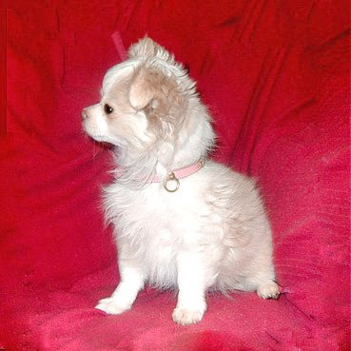
Чи хуа хуа
Чи-хуа-хуа прочно завоевала во всем мире репутацию самой крошечной собачки. При рождении щенки весят около 60 г, а взрослые собаки - нередко не более 900 г. Несмотря на малый рост и хрупкую внешность, это крепкая и энергичная собачка, очень понятливая, смелая и даже агрессивная, если речь идет о неприятеле. Чи-хуа-хуа нежно привязывается к своему хозяину, настороженно относится к посторонним, при малейшем подозрительном звуке предупреждает хозяина лаем.

Slide 6
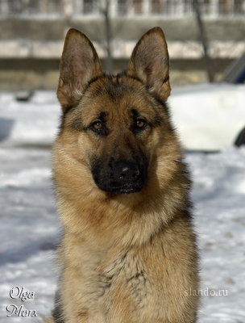
Немецкая овчарка
Немецкая овчарка великолепная, необычайно популярная и, пожалуй, самая многочисленная порода в мире. В чем же причина такого успеха? В немецкой овчарке все гармонично, рационально и целесообразно. Она прекрасно дрессируется, у нее уравновешенный характер, устойчивая нервная система. Это уверенная в себе, абсолютно искренняя собака, внимательная и легко управляемая.
Собака не слишком крупная, с крепкой сухой конституцией и хорошо развитой сухой мускулатурой. Кроме этого, она очень красива.

Slide 7
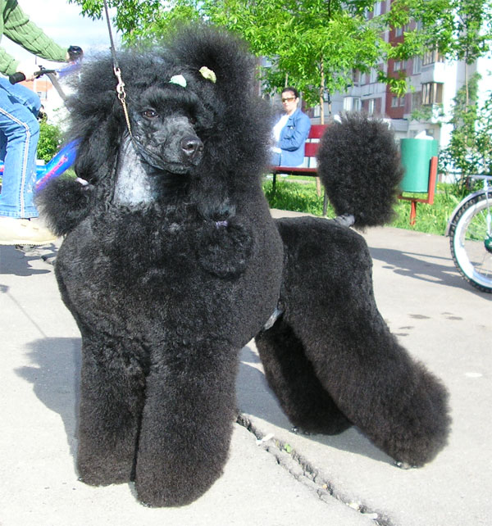
Пудель
Собака гармоничного типа, умеренно растянутого формата, с характерно оформленной шерстью, кудрявой или шнуровой. Имеет вид умного, постоянно внимательного, активного, гармонично сложенного, исполненного элегантности и достоинства животного.
Карликовый пудель демонстрирует в целом внешний вид уменьшенного малого пуделя, сохраняя единообразие статей.
Той-пудель сохраняет в целом внешность карликового пуделя и такие же общие пропорции, лишь затылочный гребень может быть менее выраженным.

Slide 8
